Slide 1




ĐỒNG CHÍ - Chính Hữu -

Slide 2


HOẠT ĐỘNG 1
KHỞI ĐỘNG

Slide 3

Hoàn thành cột K và W trong phiếu KWL
K Những điều em đã biết về anh bộ đội thời kháng chiến chống Pháp? | W Những điều em muốn biết thêm về anh bộ đội thời kháng chiến chống Pháp? | L Em đã biết thêm điều gì về anh bộ đội thời kháng chiến chống Pháp sau khi học xong bài thơ?

Slide 4

- Chính Hữu (1926 - 2007), tên thật Trần Đình Đắc, quê huyện Can Lộc, Hà Tĩnh.
- Sự nghiệp văn học:
+ Đề tài: Chủ yếu viết về người lính và chiến tranh.
+ Phong cách thơ: cảm xúc dồn nén, ngôn ngữ và hình ảnh chọn lọc.
- Ông là nhà thơ trưởng thành trong cuộc kháng chiến chống Pháp.

Slide 5
3. Bài thơ “Đồng chí”
Nhóm 1, 2: Phiếu học tập số 01
1. Nêu hoàn cảnh sáng tác của bài thơ.
2. Xác định chủ thể trữ tình và đối tượng trữ tình trong bài thơ. Nêu ý nghĩa của việc lựa chọn nhân vật thể hiện cảm xúc.
3. Nêu bố cục của bài thơ. Xác định mạch cảm xúc qua các phần của bài thơ.

Slide 6

﻿b. Đặc điểm về thể thơ của bài thơ
Nhóm 3, 4: Phiếu học tập số 02
Lập bảng: Đặc điểm của thể thơ tự do thể hiện qua bài thơ “Đồng chí”
Số tiếng trong một dòng | Số dòng trong mỗi khổ | Vần thơ | Nhịp thơ
… | … | … | …
Ý nghĩa của hình thức thơ tự do trong việc thể hiện cảm xúc của nhân vật trữ tình: …………………………………………………………………

Slide 7
﻿b. Đặc điểm về thể thơ của bài thơ
* Thể thơ: Tự do
* Đặc điểm của thể thơ tự do được thể hiện qua bài thơ:
- Số tiếng trong một dòng: không bằng nhau
- Số dòng trong mỗi khổ: không đều nhau
- Vần thơ: Bài thơ gieo vần chân, vần liền
- Nhịp thơ: Ngắt nhịp linh hoạt

Slide 8
c. Nhân vật trữ tình và đối tượng trữ tình
- Nhân vật trữ tình (Chủ thể trữ tình): Người lính (nhân vật “tôi”).
- Đối tượng trữ tình: là những người đồng chí, đồng đội của nhân vật “tôi” (nhân vật “anh”).
- Ý nghĩa của việc lựa chọn nhân vật bộc lộ cảm xúc trong bài thơ là người lính: giúp nhà thơ thể hiện được tình cảm một cách sâu kín, chân thực và cảm động nhất

Slide 9
d. Bố cục – mạch cảm xúc
Bố cục
Mạch cảm xúc
- 7 dòng đầu: Khởi nguồn của tình đồng chí
- Mười ba dòng sau: Những biểu hiện của tình đồng chí
Toàn bộ bài thơ là cảm xúc của nhà thơ trước tình đồng chí, đồng đội giữa những người lính.

Slide 10
Phiếu học tập 03: Tìm hiểu khởi nguồn của tình đồng chí *Đọc lại 7 câu thơ đầu của VB:
Câu hỏi, yêu cầu | Trả lời
1. Chỉ ra hình ảnh nêu nguồn gốc xuất thân của những người lính. Nhận xét về nguồn gốc xuất thân của các anh. | .......................................
2. Nhận xét về cách dùng từ ngữ, hình ảnh biểu tượng gắn với các nhân vật anh và tôi ở 6 dòng thơ đầu. | ......................................
3. Tóm lại các cơ sở hình thành nên tình đồng chí giữa những người lính. | ......................................
4. Chỉ ra điểm đặc biệt và nêu ý nghĩa của dòng thơ thứ 7 trong việc thể hiện mạch cảm xúc của bài thơ. | ......................................

Slide 11
* Sáu dòng thơ đầu
- Nguồn gốc, xuất thân
+ Quê hương anh: “Nước mặn đồng chua”: vùng đất nhiễm mặn ven biển, đất xấu khó trồng trọt.
Những người lính đều xuất thân từ những vùng đất nghèo, cằn cỗi, xác xơ
+ Làng tôi: “Đất cày lên sỏi đá”: vùng đồi núi trung du đá sỏi, đất bạc màu khó canh tác.

Slide 12
- Nhận xét về cách dùng từ ngữ, hình ảnh biểu tượng gắn với các nhân vật anh và tôi
Dòng 1 và 2: cụm từ quê hương anh xuất hiện ở dòng 1, cụm từ làng tôi xuất hiện ở dòng 2
=> gợi sự xa cách về không gian địa lí giữa hai miền quê của hai người lính.
+ Dòng 3 và 4: Từ anh và tôi đã được đặt gần nhau hơn, nhưng họ vẫn là những người xa lạ đến từ những phương trời khác nhau.

Slide 13
Dòng 6: Chi tiết đêm rét chung chăn vừa hiện thực, vừa là ẩn dụ cho đồng cam cộng khổ, chia ngọt sẻ bùi để hoàn thành nhiệm vụ.
Dòng 5: Biện pháp tu từ điệp ngữ đã tạo nên hình ảnh sóng đôi súng bên súng, đầu sát bên đầu => Đó là biểu tượng đẹp cho tình đồng chí

Slide 14
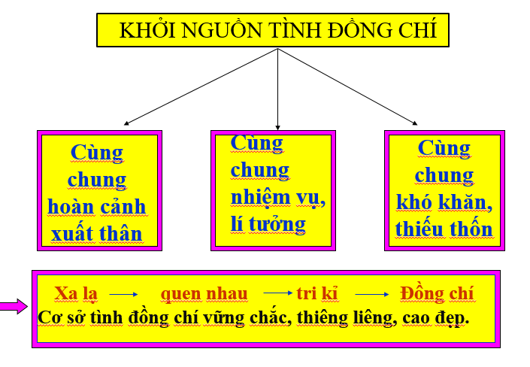

Slide 15
*Dòng thơ thứ 7: Đồng chí!
- Hình thức: câu thơ chỉ có hai tiếng (cũng là nhan đề của bài thơ), có dấu chấm than.
- Nội dung: là tiếng gọi chan chứa tình cảm yêu thương của những người lính dành cho nhau.
- Vai trò: khép lại nội dung cảm xúc ở sáu dòng thơ đầu; đồng thời mở ra nội dung cảm xúc ở các dòng thơ còn lại:

Slide 16
﻿2. Cảm xúc về những biểu hiện của tình đồng chí

Slide 17
Phiếu học tập 04: Những biểu hiện của tình đồng chí
*Trạm 1: Thấu hiểu nhau: Đọc các câu thơ: Ruộng nương anh...nhớ người ra lính
- Tôi đã thấu hiểu những nỗi niềm gì của đồng đội (nhân vật anh) khi anh ra trận? Nếu thay từ anh bằng tôi trong câu thơ thì ý nghĩa câu thơ sẽ thay đổi như thế nào? - Nêu ý nghĩa biểu đạt của từ “mặc kệ” trong câu thơ “Gian nhà không mặc kệ gió lung lay”.
*Trạm 2: Sẻ chia gian khó: Đọc tiếp các câu thơ: Anh với tôi...bàn tay:
- Tìm những chi tiết miêu tả cuộc sống chiến đấu gian khổ của những người lính. - Trong khó khăn, gian khổ, tình đồng đội giữa những người lính được biểu hiện qua cử chỉ, hành động nào?
*Trạm 3: Sát cánh kề vai: Đọc 3 dòng thơ cuối bài:
- Những người lính xuất hiện trong không gian, thời gian, tư thế như thế nào? - Cảm nhân về cái hay, cái đẹp của hình ảnh “đầu súng trăng treo”.

Slide 18
﻿- Thấu hiểu tâm tư, nỗi lòng của nhau
Hiểu đồng đội của mình đi chiến đấu để lại sau lưng những gì yêu quý nhất của quê hương: ruộng nương, gian nhà.
Từ mặc kệ → nhấn mạnh tinh thần quyết tâm ra đi của người lính
Mang trong lòng nỗi nhớ quê hương da diết; cảm nhận được tình thương, nỗi nhớ của người thân.

Slide 19
﻿- Sẻ chia, đồng cam, cộng khổ những gian khó:
Sự hành hạ của bệnh tật – những cơn sốt rét rừng: từng cơn ớn lạnh, sốt run người,…
Chia sẻ cảnh thiếu thốn quân trang, quân dụng: áo rách vai, quần vá, chân không giày,..trong hoàn cảnh thời tiết khắc nghiệt (buốt giá).
+ Hơi ấm đồng đội: Thương nhau tay nắm lấy bàn tay
→ Cử chỉ truyền hơi ấm, sức mạnh cho nhau vượt qua gian khó

Slide 20
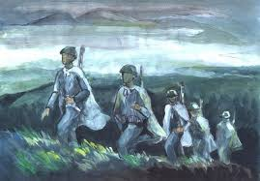
- Cùng sát cánh kề vai bên nhau khi làm nhiệm vụ
Không gian, thời gian: đêm về khuya nơi rừng hoang, lạnh lẽo.
Tư thế: chủ động “chờ giặc đến” → nhiệm vụ chiến đấu nguy hiểm, cận kề cái chết.

Slide 21
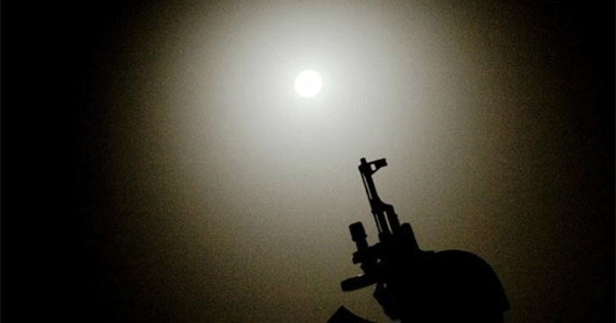
﻿- Hình ảnh “đầu súng trăng treo”

Slide 22
+ Là hình ảnh vừa hiện thực, vừa lãng mạn:
++ Súng: là biểu tượng cho hiện thực chiến đấu khốc liệt mà những người lính phải trải qua.
++ Trăng: là vẻ đẹp lãng mạn của thiên nhiên, biểu tượng cho hòa bình, cho khát vọng độc lập của người lính.
+ Hình ảnh khơi mở thế giới tâm hồn của người lính: vừa là chiến sĩ vừa là thi sĩ, vừa thực tế nhưng cũng rất đỗi mộng mơ.

Slide 23
﻿3. Cách đọc hiểu thơ tự do
Xác định nhân vật trữ tình (chủ thể trữ tình):
Xác định vần và nhịp của bài thơ
Xác định hình ảnh được khắc hoạ trong bài thơ, cách sử dụng từ ngữ của bài thơ
Xác định tình cảm, cảm xúc của người viết
Xác định cảm hứng chủ đạo của VB

Slide 24
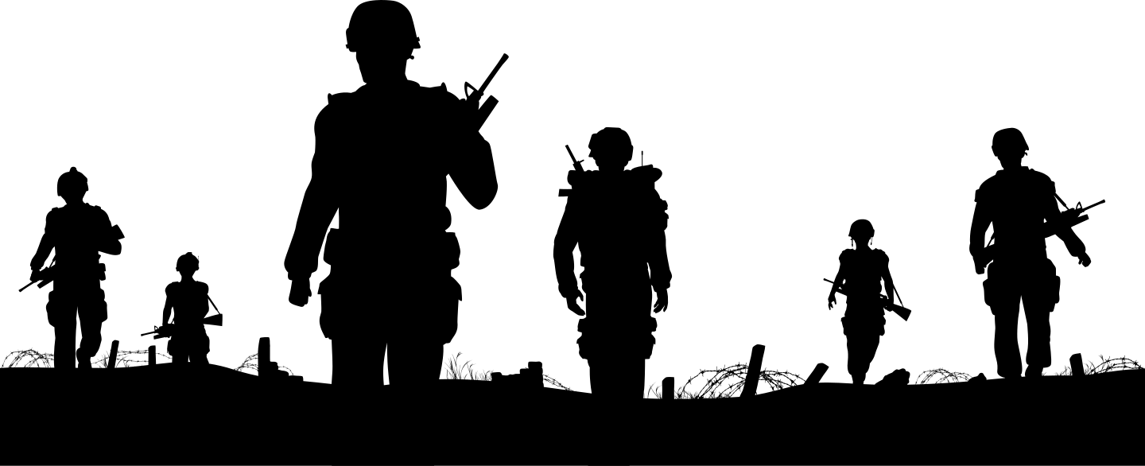
HOẠT ĐỘNG 3
LUYỆN TẬP

Slide 25


RUNG
CHUÔNG VÀNG

Slide 26







6
1
2
3
4
5
7
8
9
10
Luật chơi
- Mỗi HS sẽ được phát 4 tờ giấy nhớ (loại nhỏ) với 4 màu sắc khác nhau: xanh - vàng - hồng – lam (tương với với 4 đáp án của mỗi câu hỏi theo quy định).
- HS cả lớp sẽ đứng tại chỗ để cùng tham gia trò chơi.
- GV lần lượt đọc các câu hỏi. Sau khi GV đọc xong câu hỏi, HS có 15s để giơ tờ giấy nhớ tương ứng đáp án.
- HS nào trả lời sai câu hỏi sẽ tự động ngồi xuống, không được tham gia trả lời câu hỏi tiếp theo.
- Hết 10 câu hỏi, (những) HS nào còn đứng (trả lời được hết 10 câu hỏi) sẽ giành được phần thưởng.
BẮT ĐẦU

Slide 27

6
1
2
3
4
5
7
8
9
CÂU HỎI 1
10
BẮT ĐẦU
Câu 1. Bài thơ Đồng chí được sáng tác trong hoàn cảnh nào?
A. Trước Cách mạng tháng Tám.
B. Trong kháng chiến chống Pháp.
C. Trong kháng chiến chống Mĩ.
D. Sau đại thắng mùa xuân năm 1975.

Slide 28
6
1
2
3
4
5
7
8
9
10
CÂU HỎI 2
BẮT ĐẦU
Câu 2. Đề tài của bài thơ Đồng chí
(Chính Hữu) là gì?
A. Tình yêu
B. Người lính
C. Quê hương
D. Chiến tranh

Slide 29
6
1
2
3
4
5
7
8
9
CÂU HỎI 3
10
BẮT ĐẦU
Câu 3. Chính Hữu khai thác đề tài người lính ở khía cạnh nào là chủ yếu?
A. Cảm hứng về hiện thực vô cùng khắc nghiệt của chiến tranh cứu nước.
B. Cảm hứng lãng mạn anh hùng với những hình ảnh ước lệ mang dáng dấp tráng sĩ.
C. Vẻ đẹp của những miền quê đã gắn bó với những người lính trong chiến đấu.
D. Vẻ đẹp mộc mạc, chân thực gắn với cuộc sống chiến đấu gian khổ.

Slide 30

6
1
2
3
4
5
7
8
9
CÂU HỎI 4
10
BẮT ĐẦU
Câu 4. Dòng thơ thứ 7 của bài thơ “Đồng chí!” là kiểu câu gì?
A. Câu ghép
B. Câu rút gọn
C. Câu đơn
D. Câu đặc biệt

Slide 31

6
1
2
3
4
5
7
8
9
10
CÂU HỎI 5
BẮT ĐẦU
Câu 5. Câu thơ “Giếng nước gốc đa nhớ người ra lính” sử dụng biện pháp tu từ nào?
A. Nhân hóa và hoán dụ
B. Nhân hóa và ẩn dụ
C. Ẩn dụ và hoán dụ
D. Không sử dụng biện pháp tu từ nào cả

Slide 32

6
1
2
3
4
5
7
8
9
CÂU HỎI 6
10
BẮT ĐẦU
Câu 6. Nội dung chính của các câu thơ sau là gì?
Quê hương anh nước mặn đồng chua
Làng tôi nghèo đất cày lên sỏi đá
A. Miêu tả các vùng đất khác nhau của đất nước ta.
B. Nói lên sự khắc nghiệt của thiên nhiên ta.
C. Nói lên sự đối lập giữa các vùng miền của đất nước ta.
D. Nói lên hoàn cảnh xuất thân của những người lính.

Slide 33

6
1
2
3
4
5
7
8
9
CÂU HỎI 7
10
BẮT ĐẦU
Câu 7. Nội dung chính được thể hiện trong bài thơ “Đồng chí ” ?
A. Hình tượng người lính cách mạng xuất thân từ nông dân.
B. Vẻ đẹp tình đồng chí, đồng đội của người lính cách mạng.
C. Cơ sở hình thành tình đồng chí.
D. Sức mạnh của tình đồng chí.

Slide 34

6
1
2
3
4
5
7
8
9
CÂU HỎI 8
10
BẮT ĐẦU
Câu 8. Theo Chính Hữu, những yếu tố nào là cơ sở hình thành tình đồng chí của người lính cách mạng?
A. Sự tương đồng về cảnh ngộ và xuất thân; cùng chung mục đích, lý tưởng; sự chan hoà, chia sẻ niềm vui và mọi gian lao khó khăn.
B. Sự tương đồng về cảnh ngộ và xuất thân; cùng chung sở thích; sự chan hoà, chia sẻ niềm vui và mọi gian lao khó khăn.
C. Sự tương đồng về cảnh ngộ và xuất thân; cùng chung mục đích, lý tưởng; cùng nhau vượt qua nhiều gian lao thử thách.
D. Sự tương đồng về cảnh ngộ và xuất thân; cùng chung mục đích chiến đấu và cùng nhau trải qua cơn sốt rét rừng.

Slide 35

6
1
2
3
4
5
7
8
9
CÂU HỎI 9
10
BẮT ĐẦU
Câu 9. Câu thơ nào cho thấy người lính dứt khoát ra đi chiến đấu mà lòng đầy lưu luyến nhớ thương quê hương yêu dấu?
A. Súng bên súng, đầu sát bên đầu/ Đêm rét chung chăn thành đôi tri kỉ.
B. Chân không giày/Thương nhau tay nắm lấy bàn tay.
C. Đêm nay rừng hoang sương mối/ Đứng cạnh bên nhau chờ giặc tới.
D. Gian nhà không mặc kệ gió lung lay/ Giếng nước gốc đa nhớ người ra lính.

Slide 36
6
1
2
3
4
5
7
8
9
10
CÂU HỎI 10
BẮT ĐẦU
Câu 10. Người lính cách mạng trong kháng chiến chống Pháp đã trải qua những khó khăn gian khổ nào ?
A. Thiếu thốn trang bị; bệnh tật; thời tiết khắc nghiệt; đói khát triền miên.
B. Thiếu thốn trang bị; bệnh tật; thời tiết khắc nghiệt.
C. Thiếu thốn trang bị; bệnh tật; cô đơn buồn tẻ.
D. Thiếu thốn trang bị; bệnh tật, sốt rét mà không có thuốc.

Slide 37
6
1
2
3
4
5
7
8
9
10
CÂU HỎI 11
BẮT ĐẦU
Câu 11. Dòng nào nói đúng những biểu hiện tình đồng chí của người lính cách mạng?
A. Cảm thông sâu xa tâm tư và nỗi lòng của nhau; cùng nhau chia sẻ những gian lao thiếu thốn của cuộc đời người nông dân.
B. Cảm thông sâu xa tâm tư và nỗi lòng của nhau; cùng nhau chia sẻ những gian lao thiếu thốn của cuộc đời.
C. Cảm thông sâu xa tâm tư và nỗi lòng của nhau; cùng nhau chia sẻ những gian lao thiếu thốn của cuộc đời người lính.
D. Cảm thông sâu xa tâm tư và nỗi lòng của nhau; cùng nhau nhớ về miền quê nghèo khó nơi có giếng nước, gốc đa.

Slide 38
6
1
2
3
4
5
7
8
9
CÂU HỎI 12
10
BẮT ĐẦU
Câu 12. Hình ảnh đầu súng trăng treo có ý nghĩa tả thực hay biểu tượng?
A. Tả thực
B. Biểu tượng
C. Vừa tả thực, vừa biểu tượng
D. Cả A, B, C đều sai

Slide 39
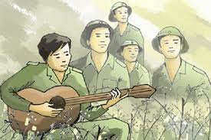
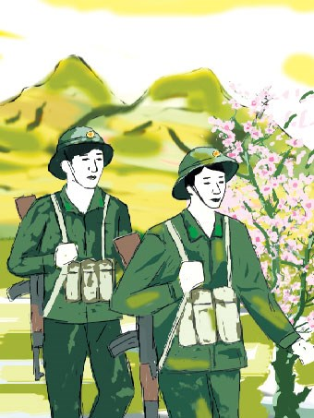
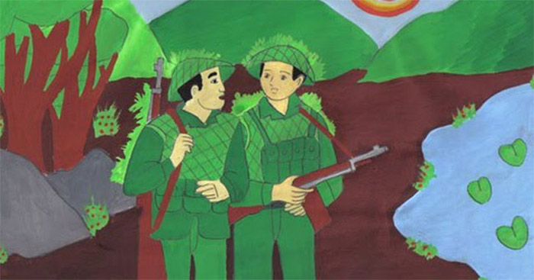
﻿HOẠT ĐỘNG 4
VẬN DỤNG

Slide 40
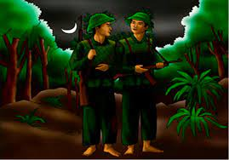
Bài tập 1: Kĩ thuật Think – pair – share + kĩ thuật trình bày 01 phút
1. Chọn 1 tín hiệu thẩm mỹ ấn tượng nhất trong bài thơ ( một câu thơ, một hình ảnh, một biện pháp tu từ…), trong thời gian 01 phút hãy nêu cảm nhận về cái hay, cái đẹp của tín hiệu thẩm mĩ đó.

